Slide 1
安徽工程大学图书馆介绍
安徽工程大学 图书馆 2020.9

Slide 2
Outline
一、图书馆概况
二、入馆准备
三、如何借还书
四、无处不在的图书馆
五、预约入馆（重要）

Slide 3
1
图书馆概况

Slide 4
Introduction
安徽工程大学图书馆始建于1978年12月，先后经历了安徽机电学院、安徽工程科技学院等办学阶段，图书馆也随之多次搬迁。2018年9月搬入本馆，本馆由图书综合楼主楼3-8层和裙楼1-6层组成。
主楼
裙楼

Slide 5
本馆总面积3.3万平方米，现有阅览座位4000余个，每周开放时间96小时，开馆时间08：00-22：00，周四10：00-22：00（馆内业务学习需要）。本馆现有纸质图书130余万册，纸质期刊1200余种。图书馆拥有丰富的电子资源，其中包括中外文数据库50余个，电子图书47万余册，电子期刊65万余册。

Slide 6
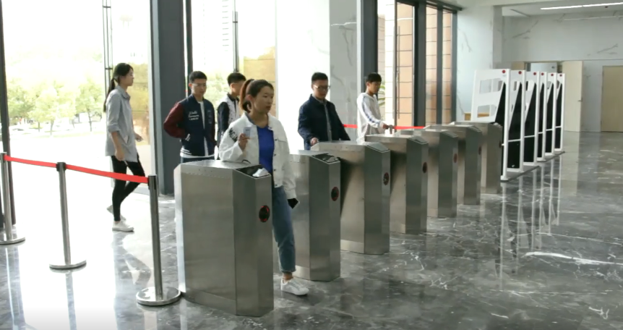
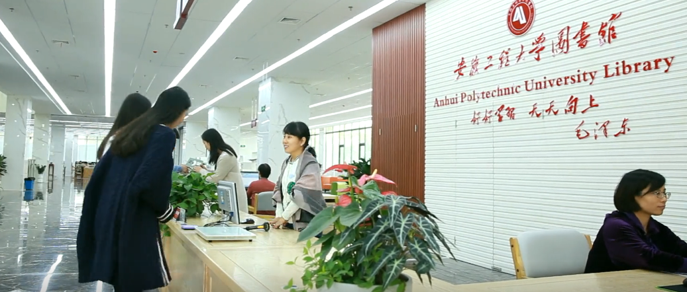
裙楼
图书馆裙楼共六层
一楼为密集书库和学习交流中心；
二楼是图书馆的入口大厅，图书馆实行“门禁”管理，读者需持“校园卡”刷卡入内，总服务台提供咨询服务，解答同学们的问题；

Slide 7
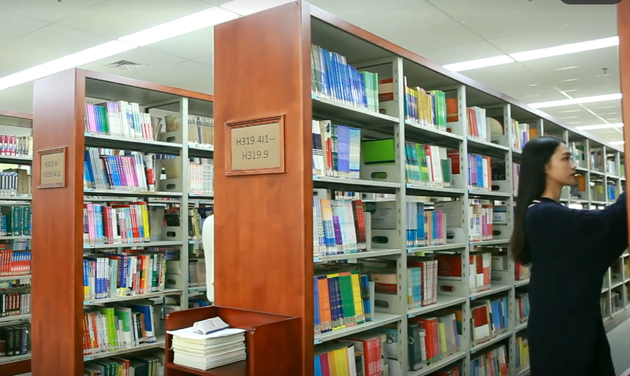
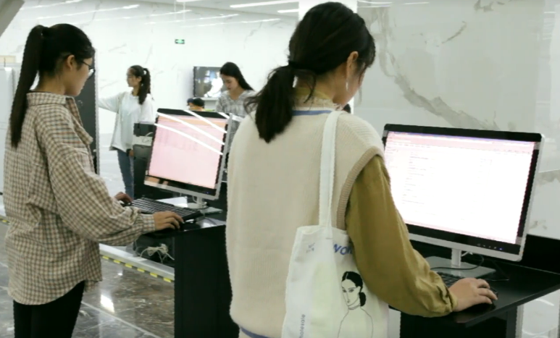
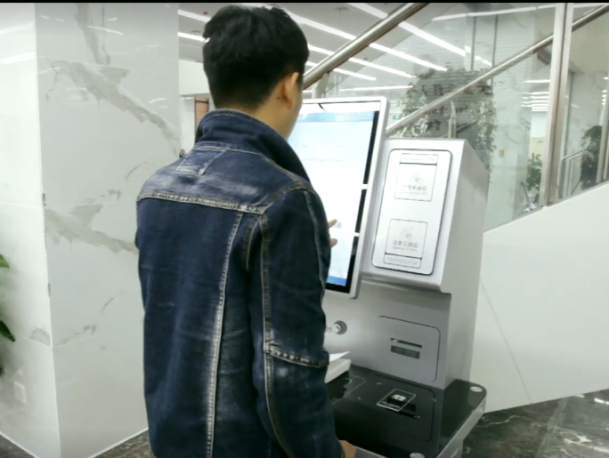
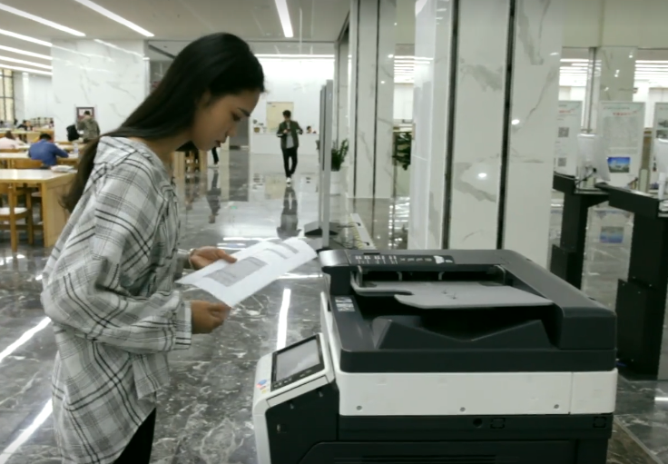
裙楼
图书馆裙楼共六层
裙楼三楼四楼以自然科学书籍为主。
裙楼五楼六楼以社会科学书籍为主。
各楼层均设有图书检索终端、自助借还系统和自助复印机供使用。

Slide 8
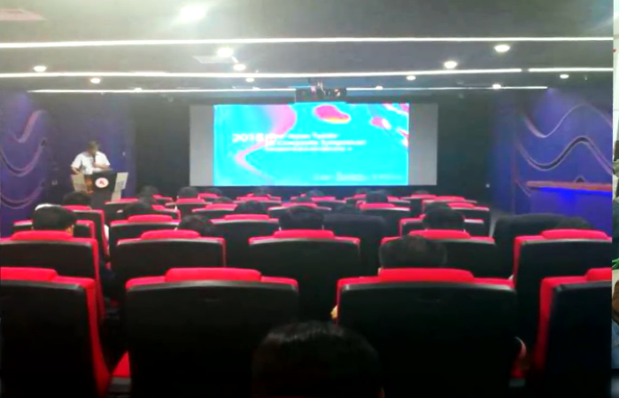
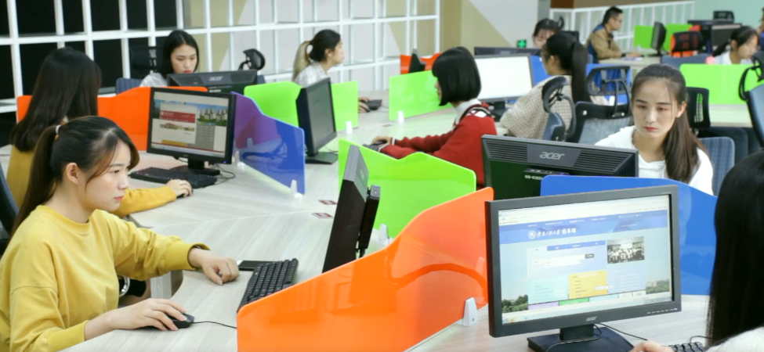
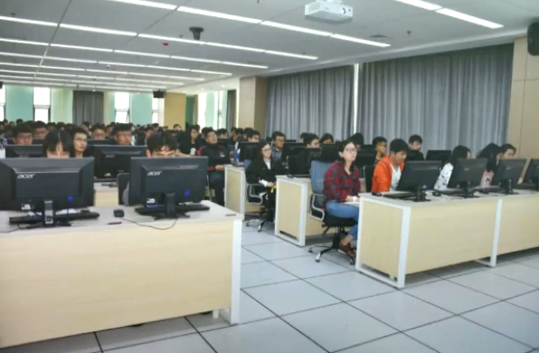
主楼
图书馆主楼的3至8层
三楼&四楼 | 自主学习区，南侧门进入；每天开放时间06:00 -23:00
五楼 | 多媒体视听室；电子资源阅览区；多媒体教室
六楼 | 艺术书刊阅览区
七楼 | 大小研修室（供大家研讨学习，需要预约使用）
八楼 | 图书馆办公区

Slide 9
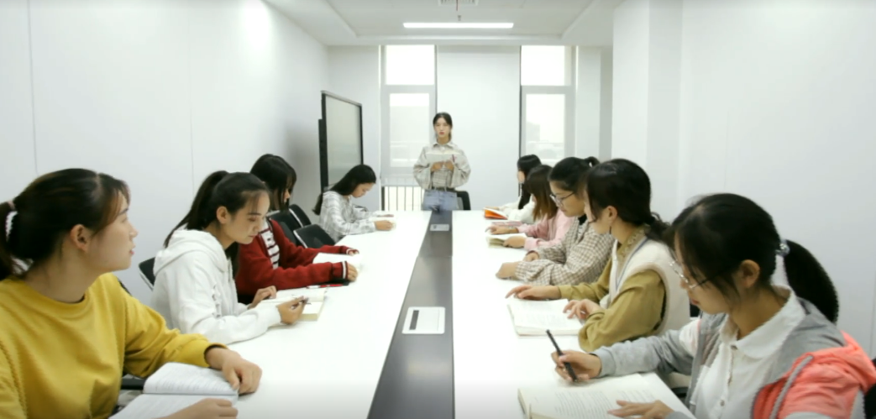
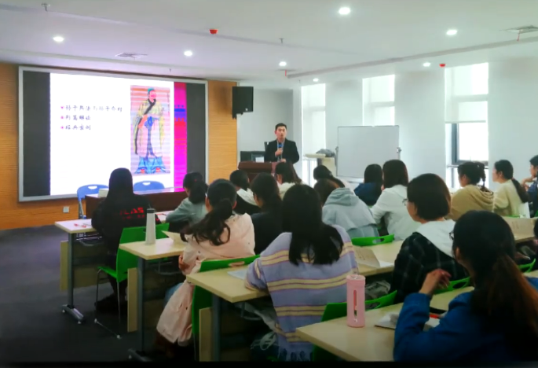
图书馆主楼的3至8层
三楼&四楼 | 自主学习区，南侧门进入；物业直接管理；每天开放时间07:00 -23:00
五楼 | 多媒体视听室；电子资源阅览区；多媒体教室
六楼 | 艺术书刊阅览室
七楼 | 大小研修室（供大家研讨学习，需要预约使用）
八楼 | 图书馆办公室

Slide 10
2
入馆准备

Slide 11
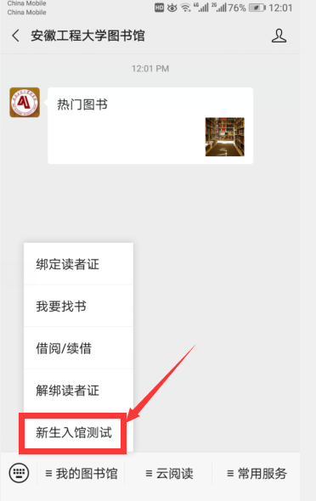
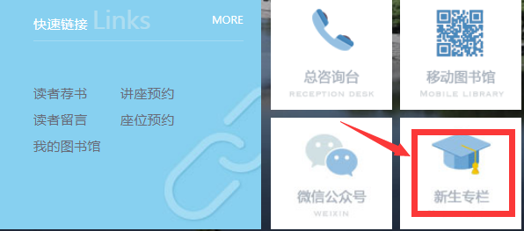
自助开通借阅权限
完成新生入馆测试即可开通借阅权限，测试入口包括：
1、图书馆主页（lib.ahpu.edu.cn）之新生专栏
2、安徽工程大学图书馆微信公众号，扫描二维码关注公众号后，在“我的图书馆”里进行入馆测试
微信公众号

Slide 12
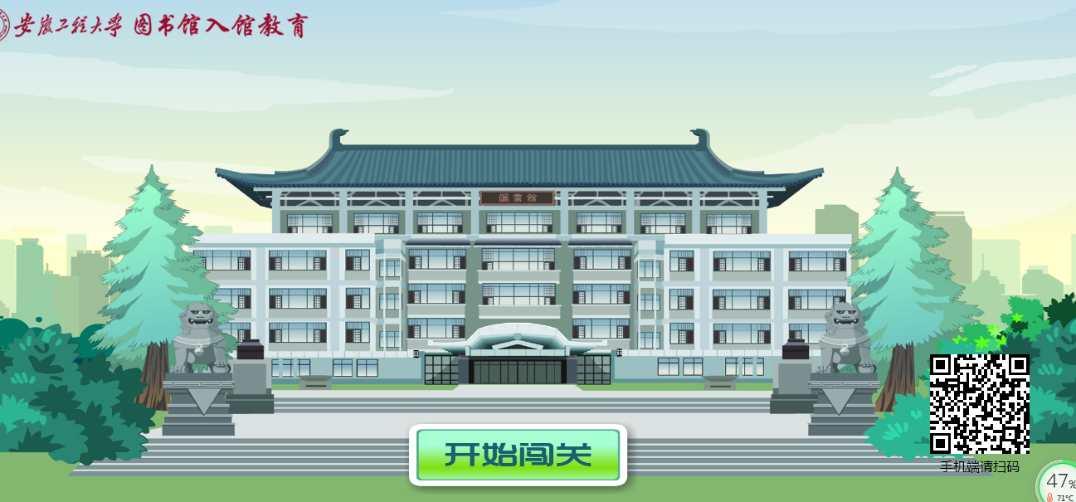
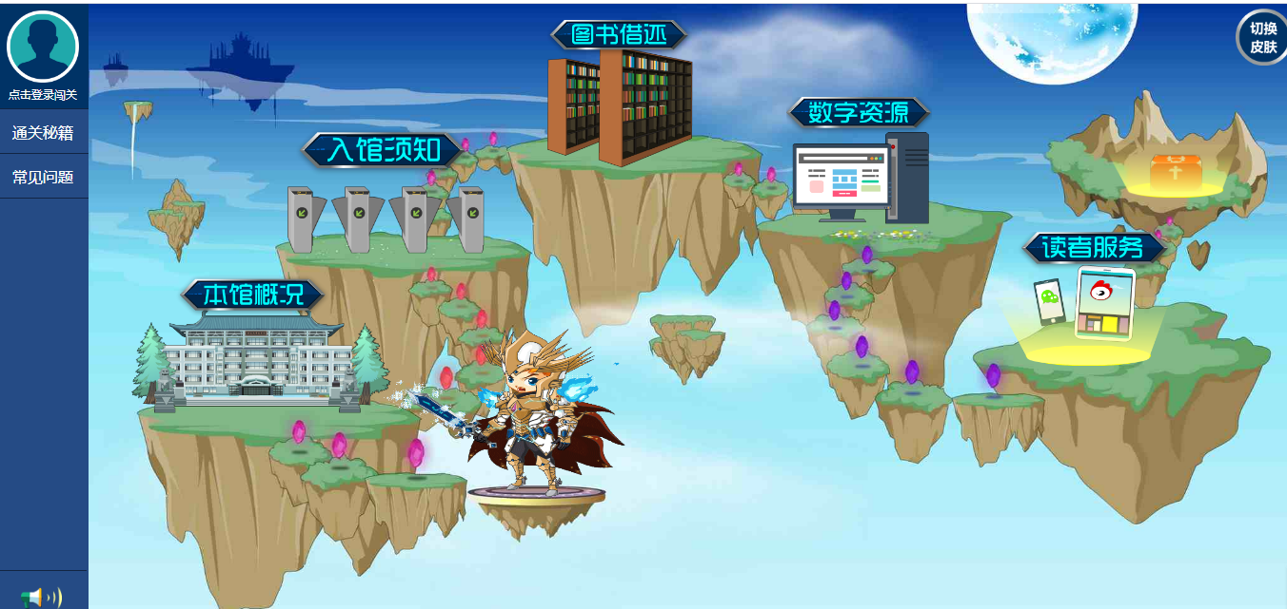
入馆准备
测试系统登录账号：学号 初始密码：身份证后六位 ；核对信息后，开始学习和闯关，内容主要包括本馆概况、入馆须知、图书借还、数字资源和读者服务。顺利通关即可开通借阅权限！

Slide 13
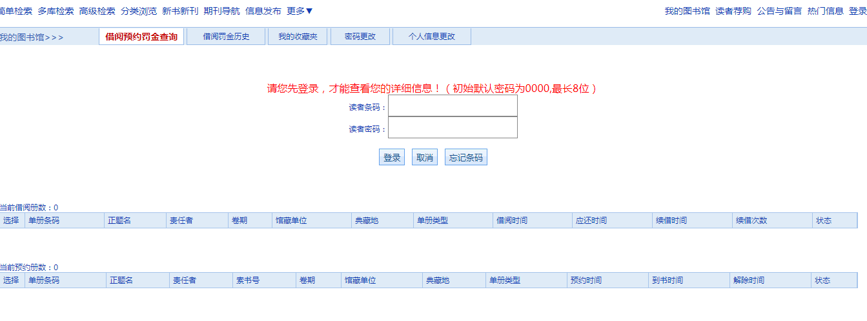
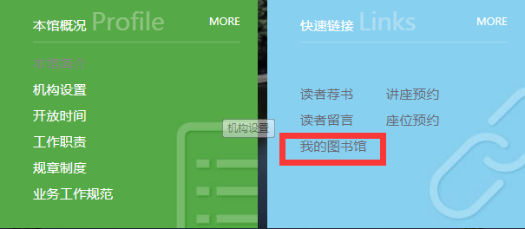
读者证使用
校园卡即是各位同学的“读者证”，是读者进入图书馆和借阅书籍的有效证件。通过图书馆主页登录“我的图书馆”，可以查看读者状态、维护读者个人信息。读者条码号即为学号，初始密码为身份证后六位。
学号
身份证后六位

Slide 14
3
如何借还书

Slide 15
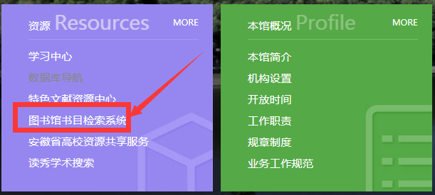
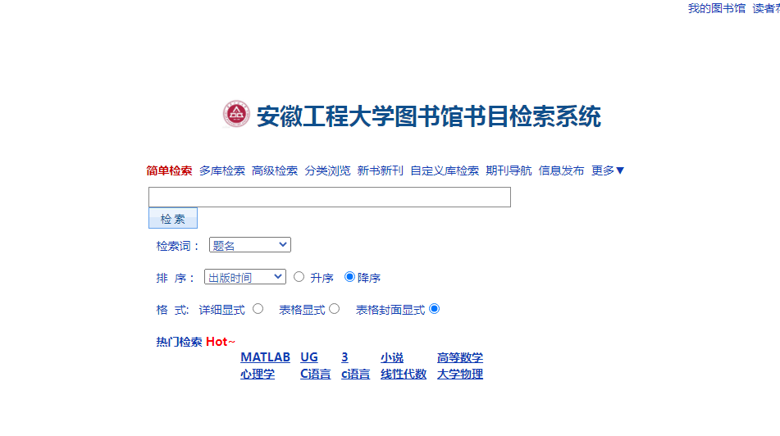
找书
找书
途径一：图书馆主页（lib.ahpu.edu.cn）之书目检索系统；
途径二：图书馆裙楼2-6楼均有“检索终端”供检索使用。

Slide 16
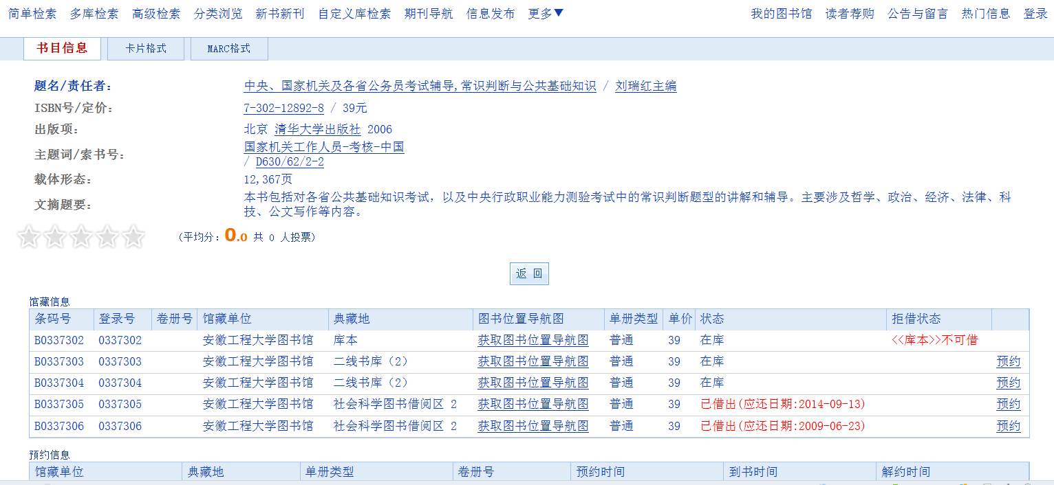
找书
通过检索系统查找所需书籍，根据查找反馈结果，
按照索书号或者图书位置导航图找到相应书籍进行借阅。
索书号
索书号
若此书全部借
出可以预约

Slide 17
找书
图书馆的书是按照索书号 从左到右从上至下进行排列，方便大家查找
索书号
在这里

Slide 18
借书
自助借书（通过自助借还书机）
（1）将图书放到“图书放置区”平台
（2）点击屏幕上的“借书”按钮
（3）将“校园卡”放在读卡位置
（4）按屏幕提示核对书名和册数并确认
（5）屏幕提示“操作成功”后借阅完成，取走校园卡和图书即可
人工借还书
借还书遇到问题，比如图书逾期等问题时到二楼综合服务台借还书处咨询办理。

Slide 19
还书
自助还书（通过自助借还书机）
（1）将图书放到“图书放置区”平台
（2）点击屏幕上的“还书”按钮
（3）按屏幕提示核对书名和册数无误后，单击“确认”
（4） 屏幕提示“操作成功”后单击 “返回” ，将还回的图书放进还书车即可
还可以使用24小时自助还书机（图书馆大门外右侧，按说明进行操作）

Slide 20
借阅规则
借阅权限：读者每人可借图书15册。
借阅期限：教职工、研究生借阅期限：图书90天
本科生借阅期限：图书60天
借阅范围：除 “样本书”外的图书均可借阅，期刊、报刊只供阅览室阅览。

Slide 21
常用外文资源
Elsevier公司的ScienceDirect全文数据库
EBSCO全文数据库
常用中文资源
知网高校/机构外部访问
IEEE Xplore全文数据库
Springer-Link全文电子期刊
Web of Science(SCI)
Elsevier/Engineering Village(EI)
读秀电子图书
电子资源
CSCD/CSSCI
省共享平台
丰富的电子资源

Slide 22
我校已正式加入CARSI，CARSI是中国教育科研计算机网统一认证与资源共享基础设施（CERNET Authentication and Resource Sharing Infrastructure），由北京大学计算中心发起建设，在我校统一身份认证系统基础上，面向全校师生提供跨域身份认证和资源共享服务，保证师生能够在校内校外均可访问和使用各种电子资源。

Slide 23
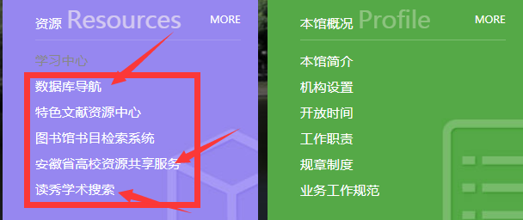
以上资源均可通过图书馆主页资源板块找到相应链接

Slide 24
4
无处不在的图书馆

Slide 25
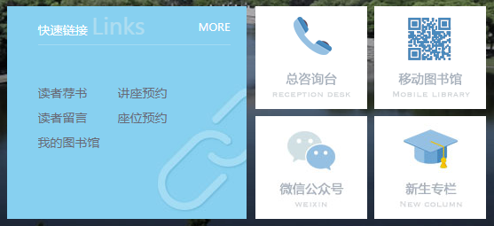
在图书馆主页（lib.ahpu.edu.cn）下载移动图书馆和关注图书馆微信公众号，可以通过手机使用图书馆提供的各种服务

Slide 26
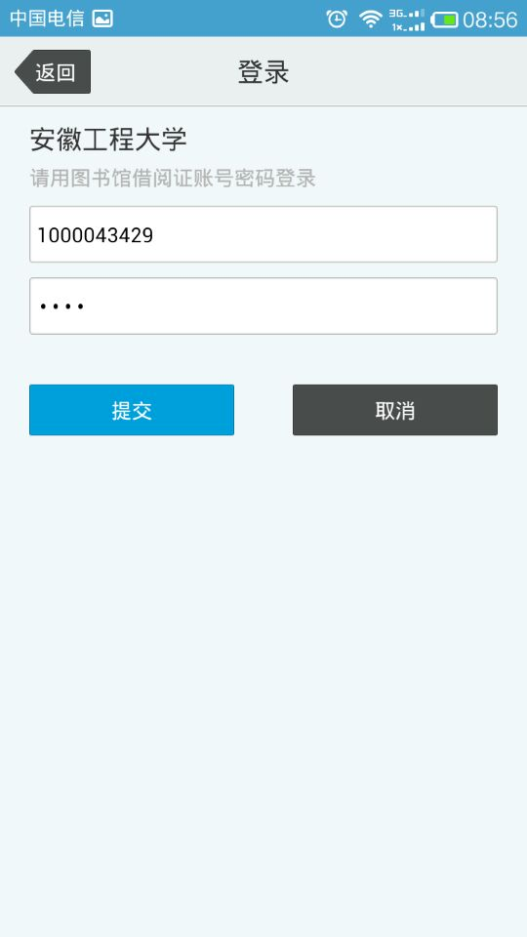
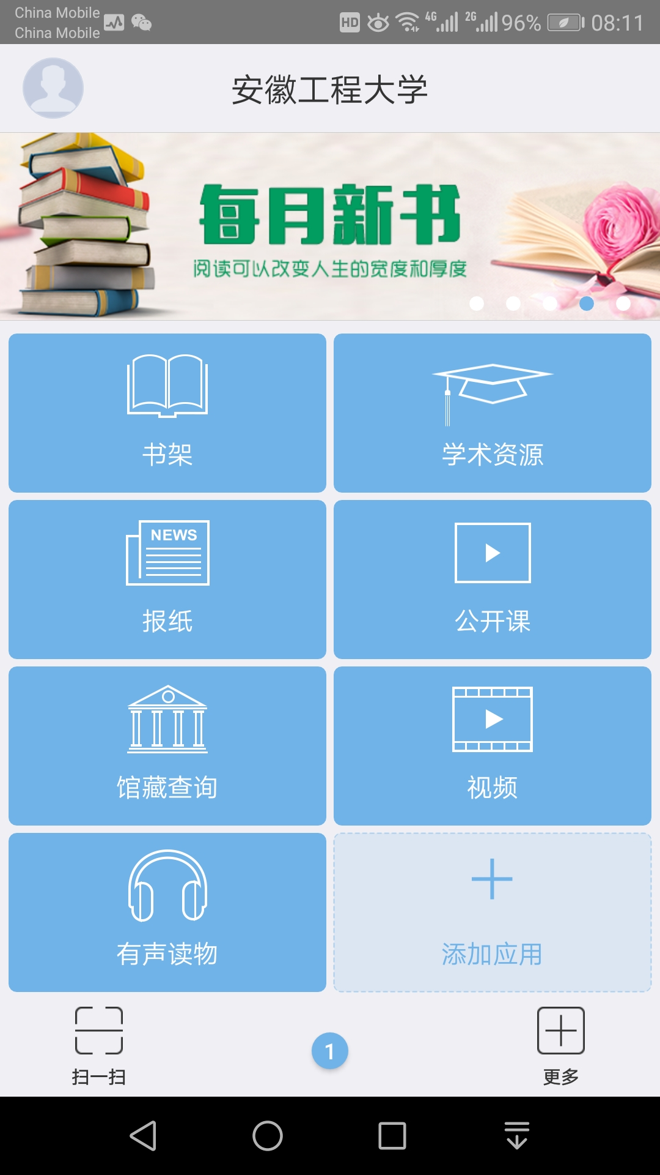
移动图书馆
输入学号和密码
（初始密码为身份证后六位）

Slide 27
移动图书馆
输入学号和密码
（初始密码为身份证后六位）

Slide 28
移动图书馆
输入学号和密码
（初始密码为身份证后六位）

Slide 29
移动图书馆
输入学号和密码
（初始密码为身份证后六位）

Slide 30
移动图书馆
输入学号和密码
（初始密码为身份证后六位）

Slide 31
移动图书馆
输入学号和密码
（初始密码为身份证后六位）

Slide 32
移动图书馆
输入学号和密码
（初始密码为身份证后六位）

Slide 33
移动图书馆
输入学号和密码
（初始密码为身份证后六位）

Slide 34
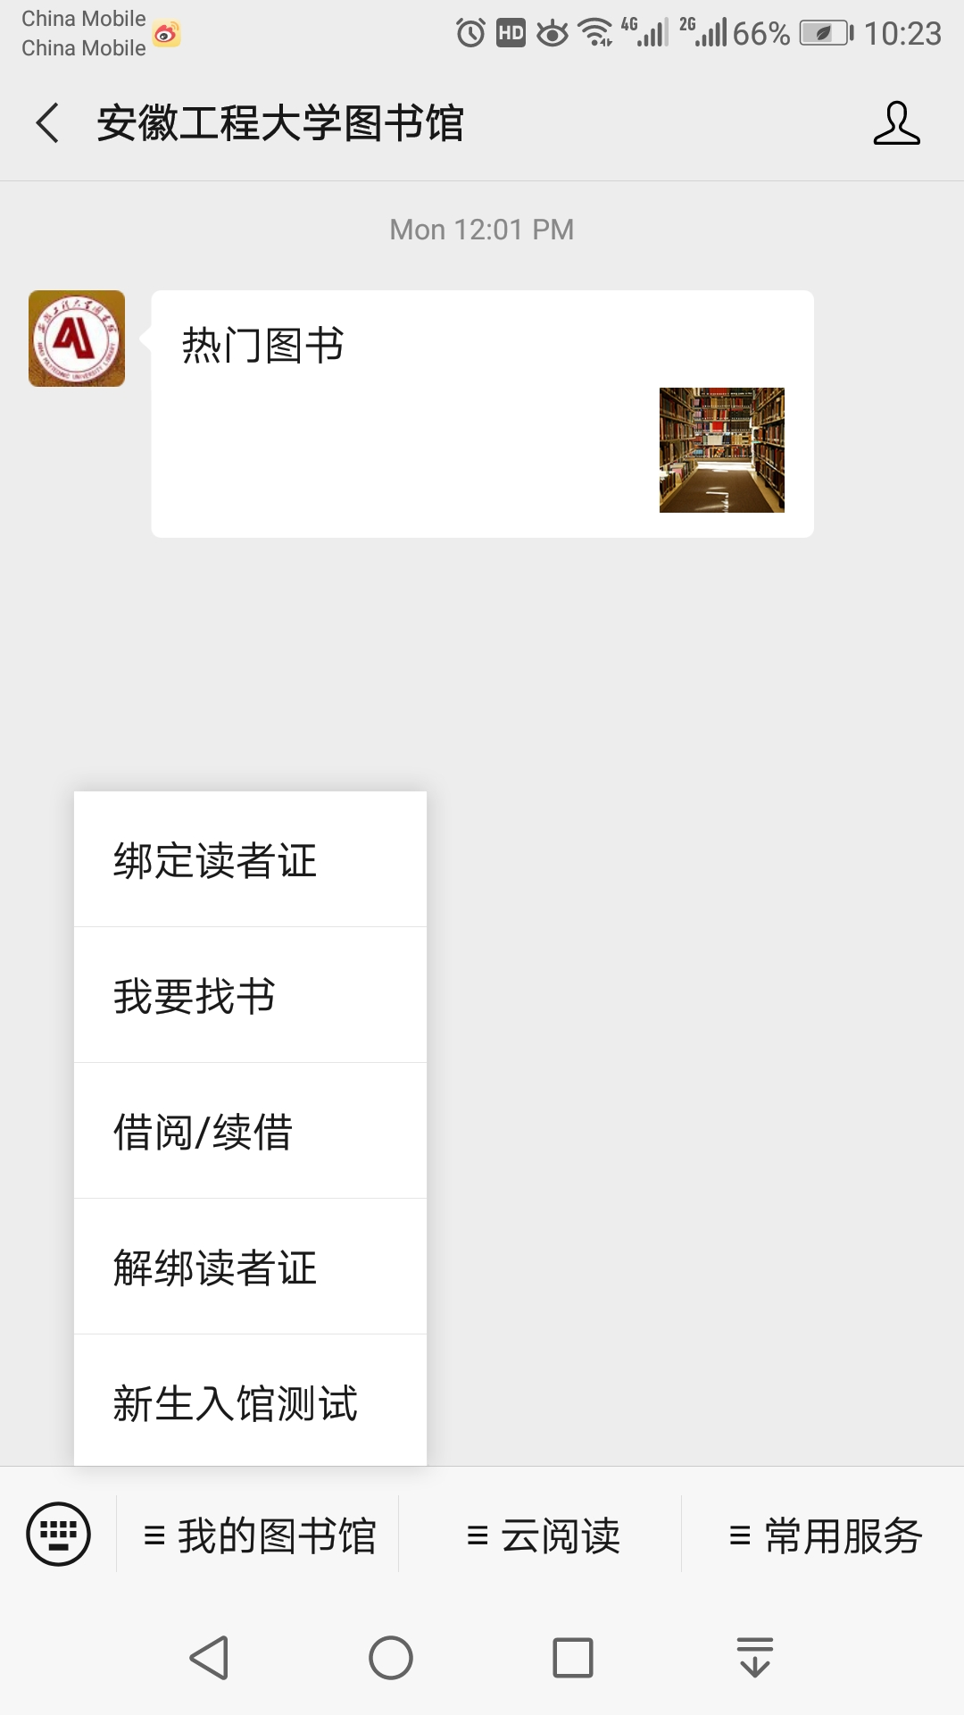
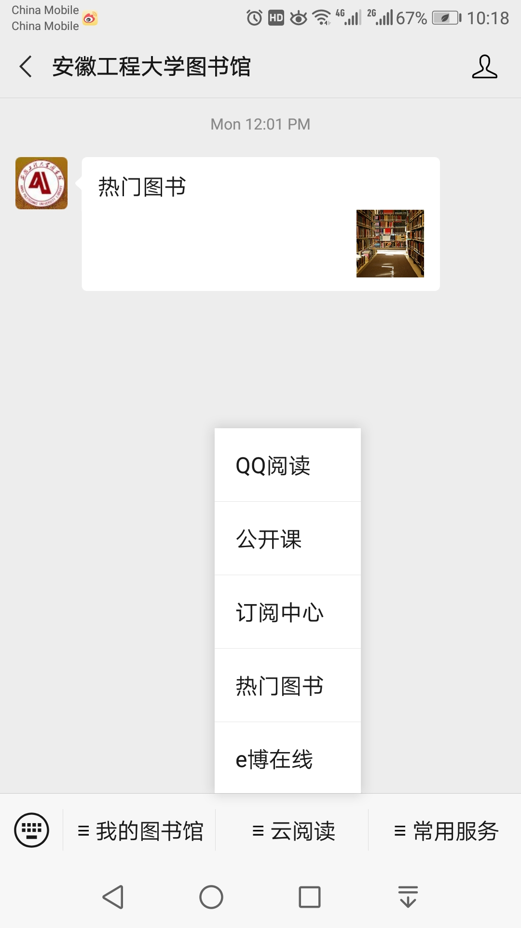
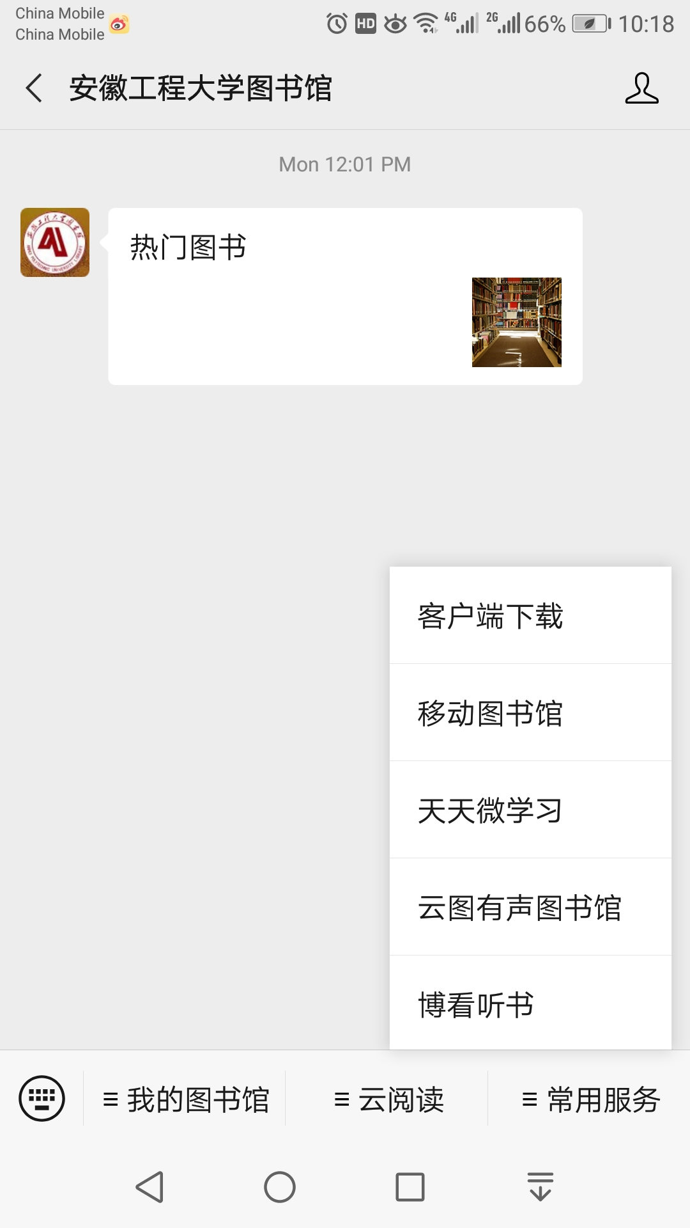
图书馆微信公众号
图书馆微信公众号包括我的图书馆、云阅读和常用服务三个模块，方便同学们随时使用手机获得图书馆的服务和相关资讯，包括活动通知、热门图书推荐、馆藏图书查找等。如有问题也可以通过公众号发送信息寻求解答。

Slide 35
5
预约入馆

Slide 36
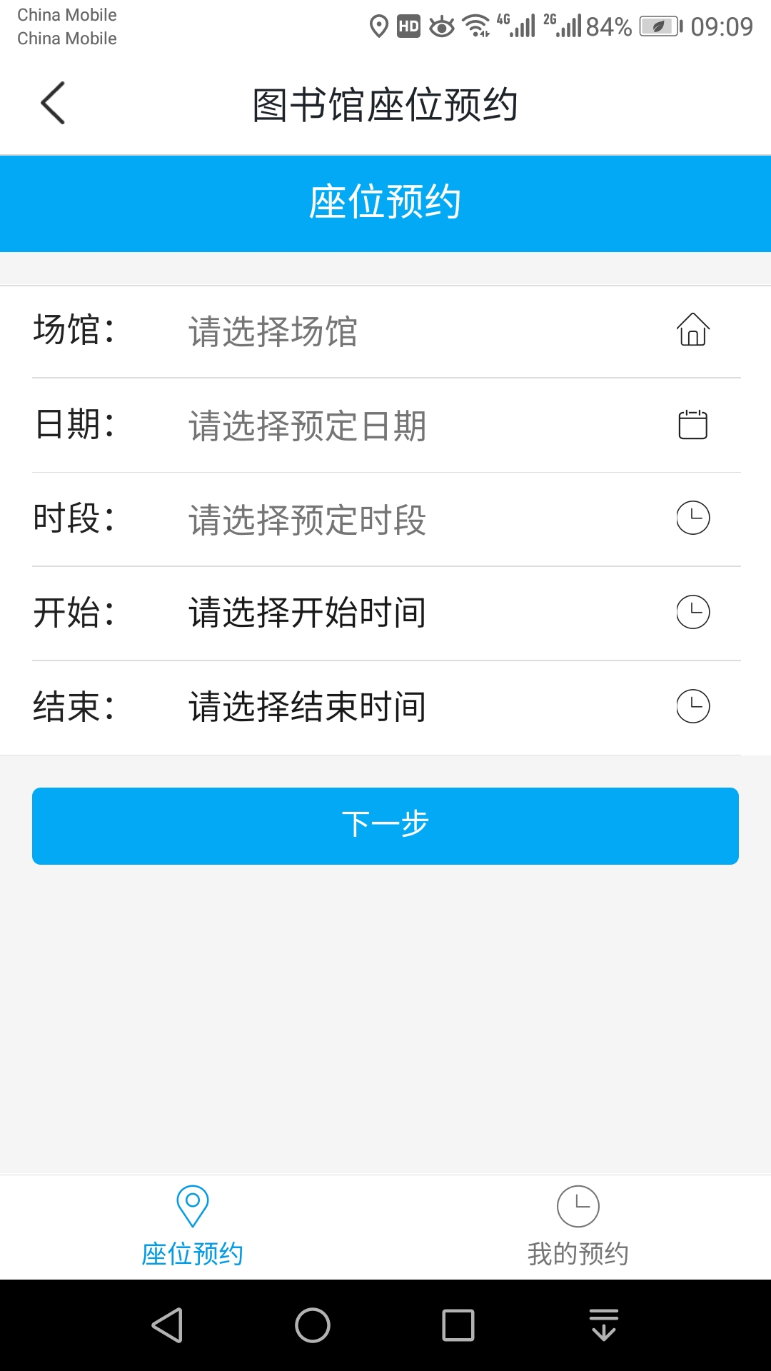
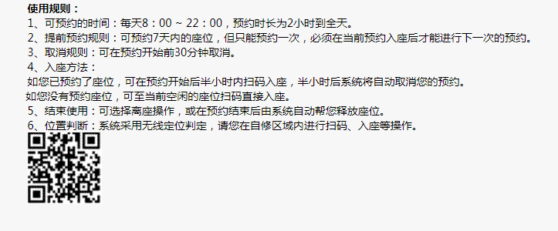
座位预约
进入图书馆需要进行座位预约，预约的途径有三个
1、图书馆座位预约APP
通过图书馆主页找到 座位预约模块， 扫描其中的二维码下载座位预约APP，按照使用规则即可进行座位预约。

Slide 37
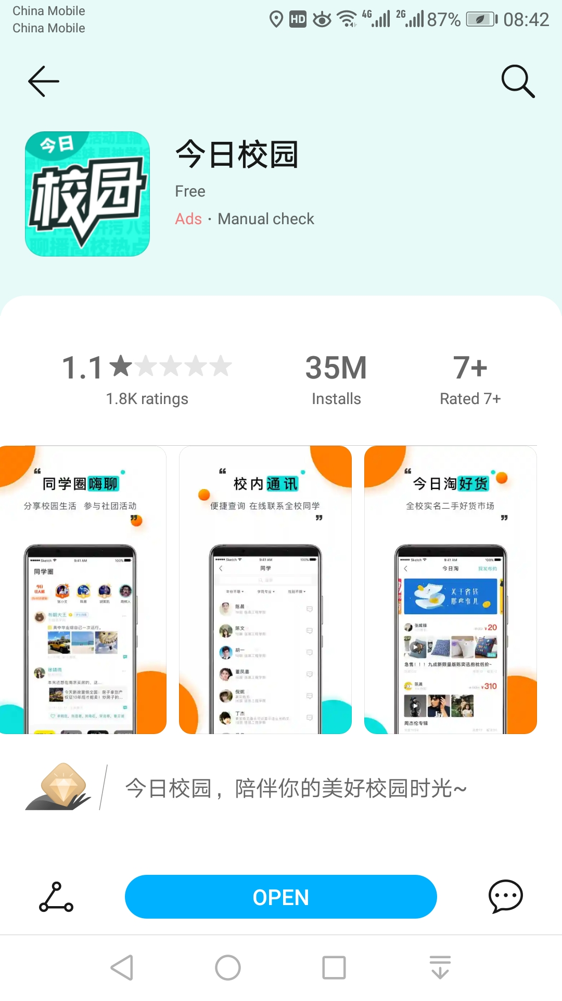
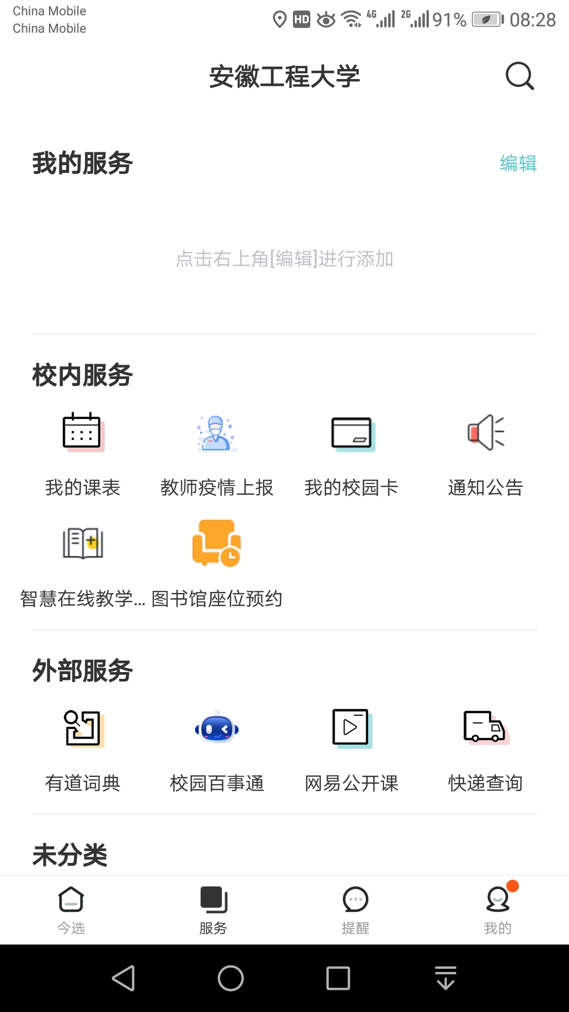
座位预约
2、今日校园
在手机应用商城 下载今日校园APP，在APP中找到座位预约模块即可按照规则进行座位预约。

Slide 38
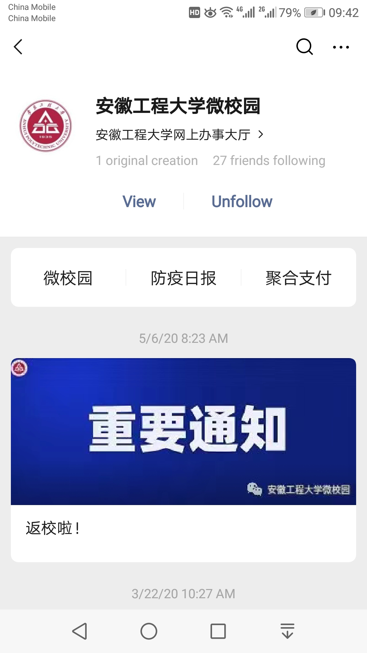
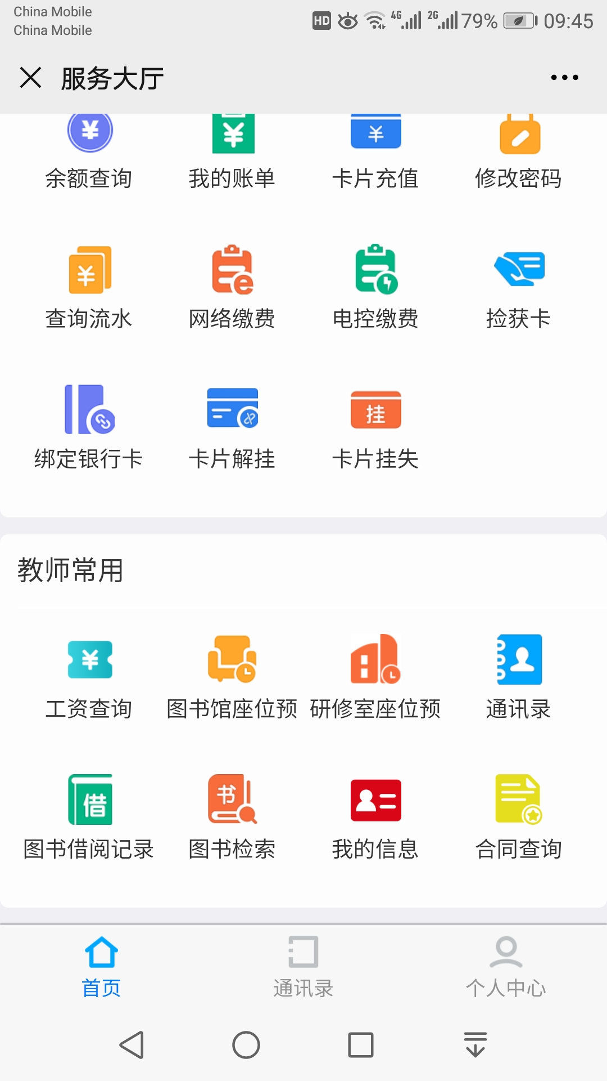
3、“安徽工程大学微校园”公众号。关注安徽工程大学微校园公众号，找到座位预约模块，即可按照规则进行座位预约。
温馨提示：座位预约后请按时就座，以防预约账户冻结，影响下次预约。

Slide 39
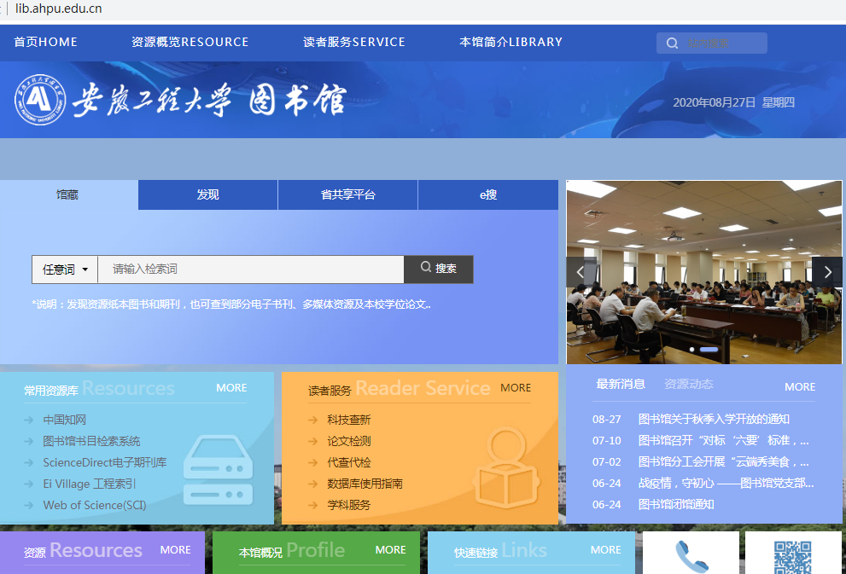
图书馆主页
以上介绍的内容在图书馆主页内均可找到，同学们可随时访问图书馆主页（lib.ahpu.edu.cn）进行查询。希望同学们能经常走进图书馆，利用图书馆的各类文献资源，学习知识，开拓视野，不断提高综合素质和人文素质。

Slide 40
尚德敏学 唯实惟新
祝同学们 学有所成
THANK
YOU!

